Slide 1

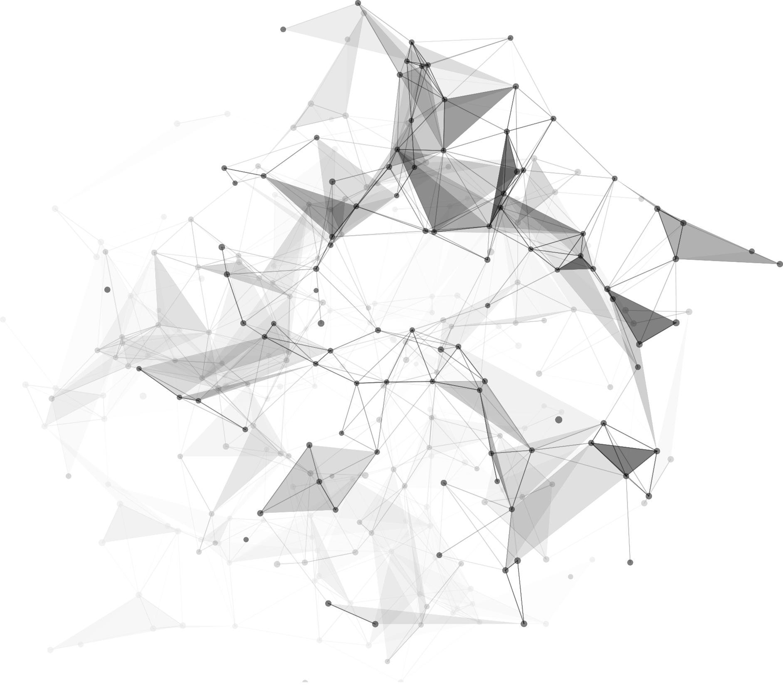
使用 PCA、波浪和 SVM 评估人脸识别技术
Evaluation of face recognition techniques using PCA, wavelets and SVM
计算机科学与技术2005班
指导老师：吕行军
答辩人：刘艳祥
2021/9/25

Slide 2
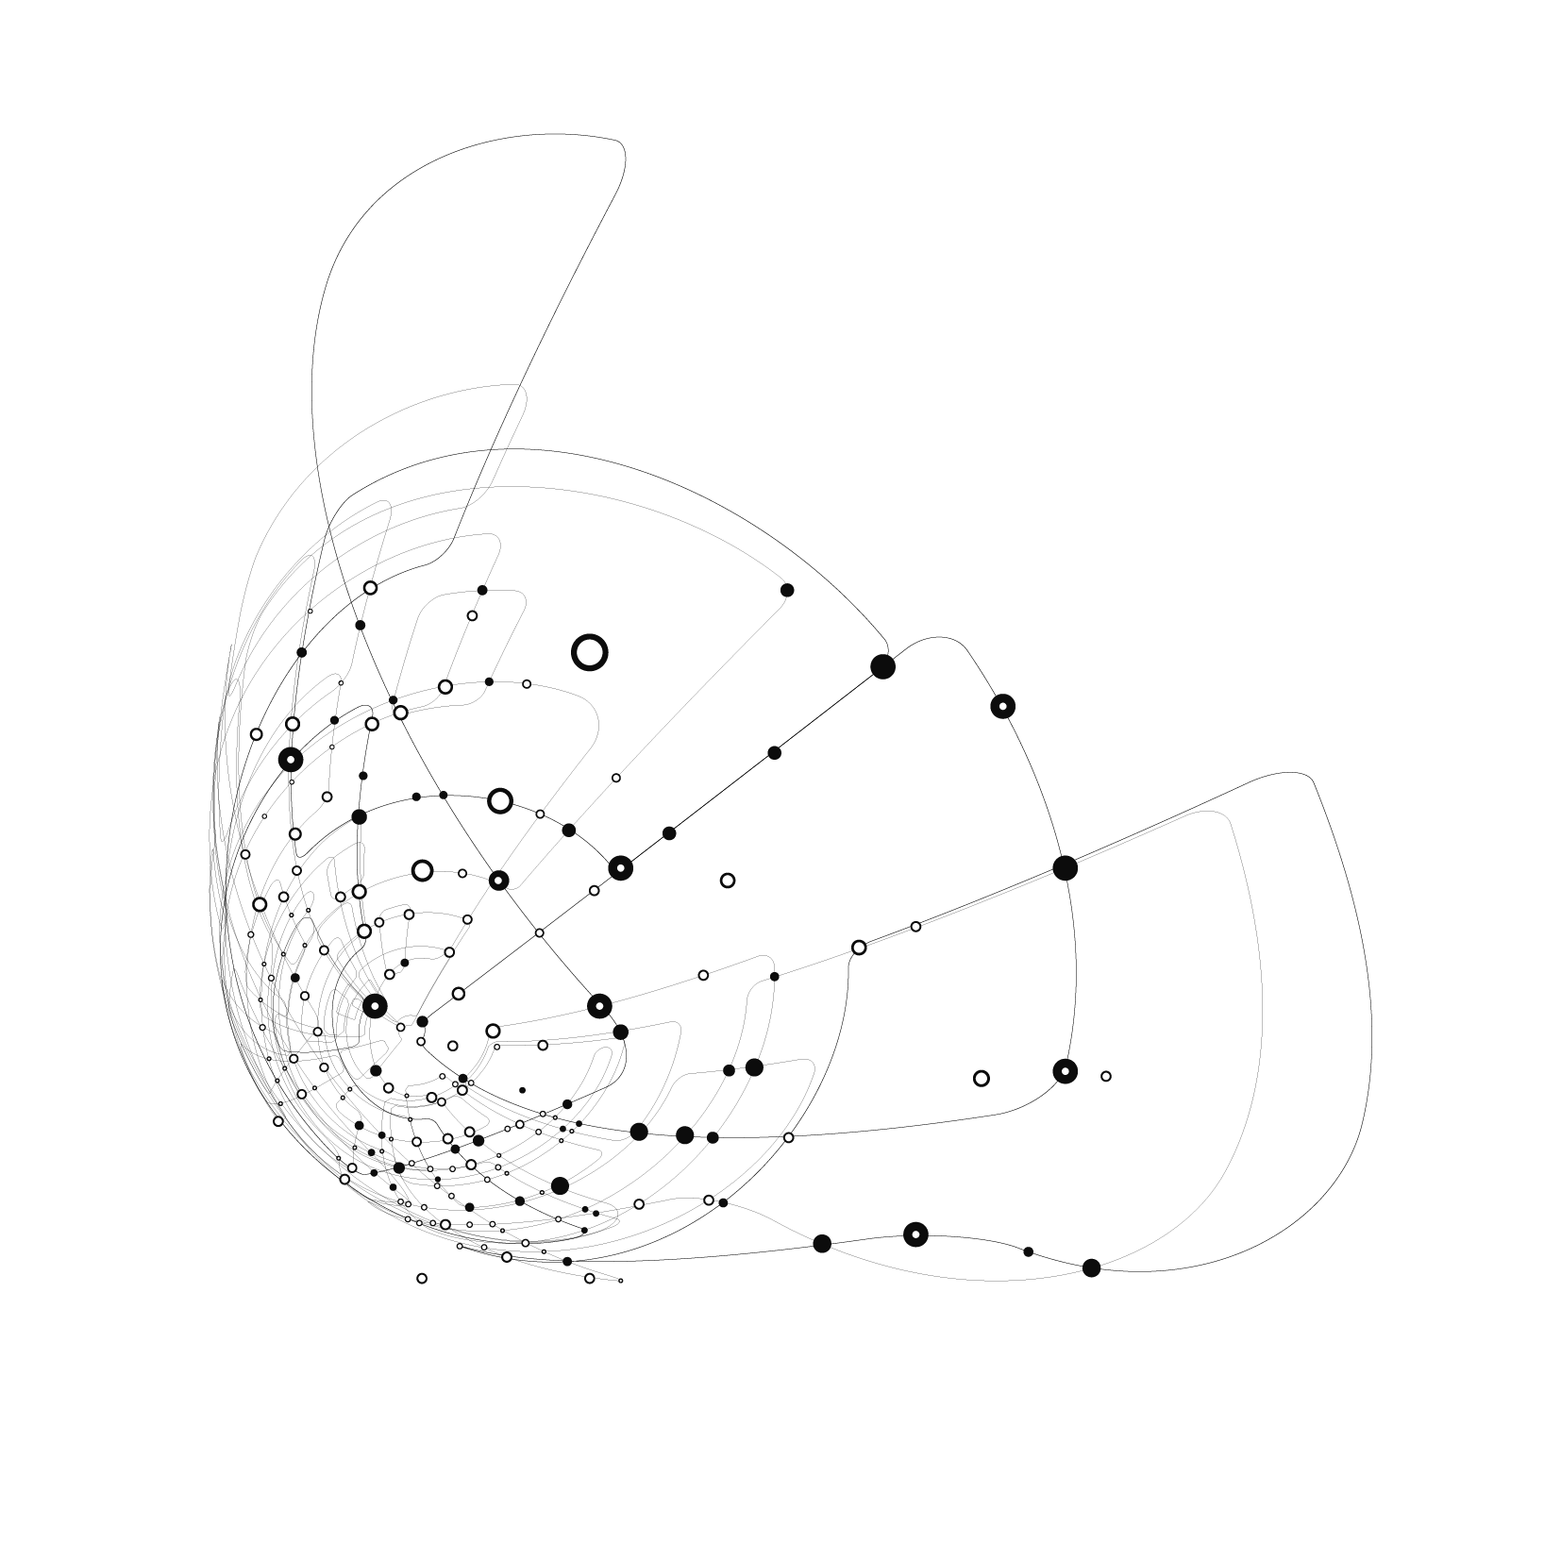
1
摘要
目录
2
使用方法
Content
3
实验
4
论文总结
计科2005刘艳祥

Slide 3

引入
关键字：人脸识别
Eigenfaces方法
ORL人脸数据库
3

Slide 4
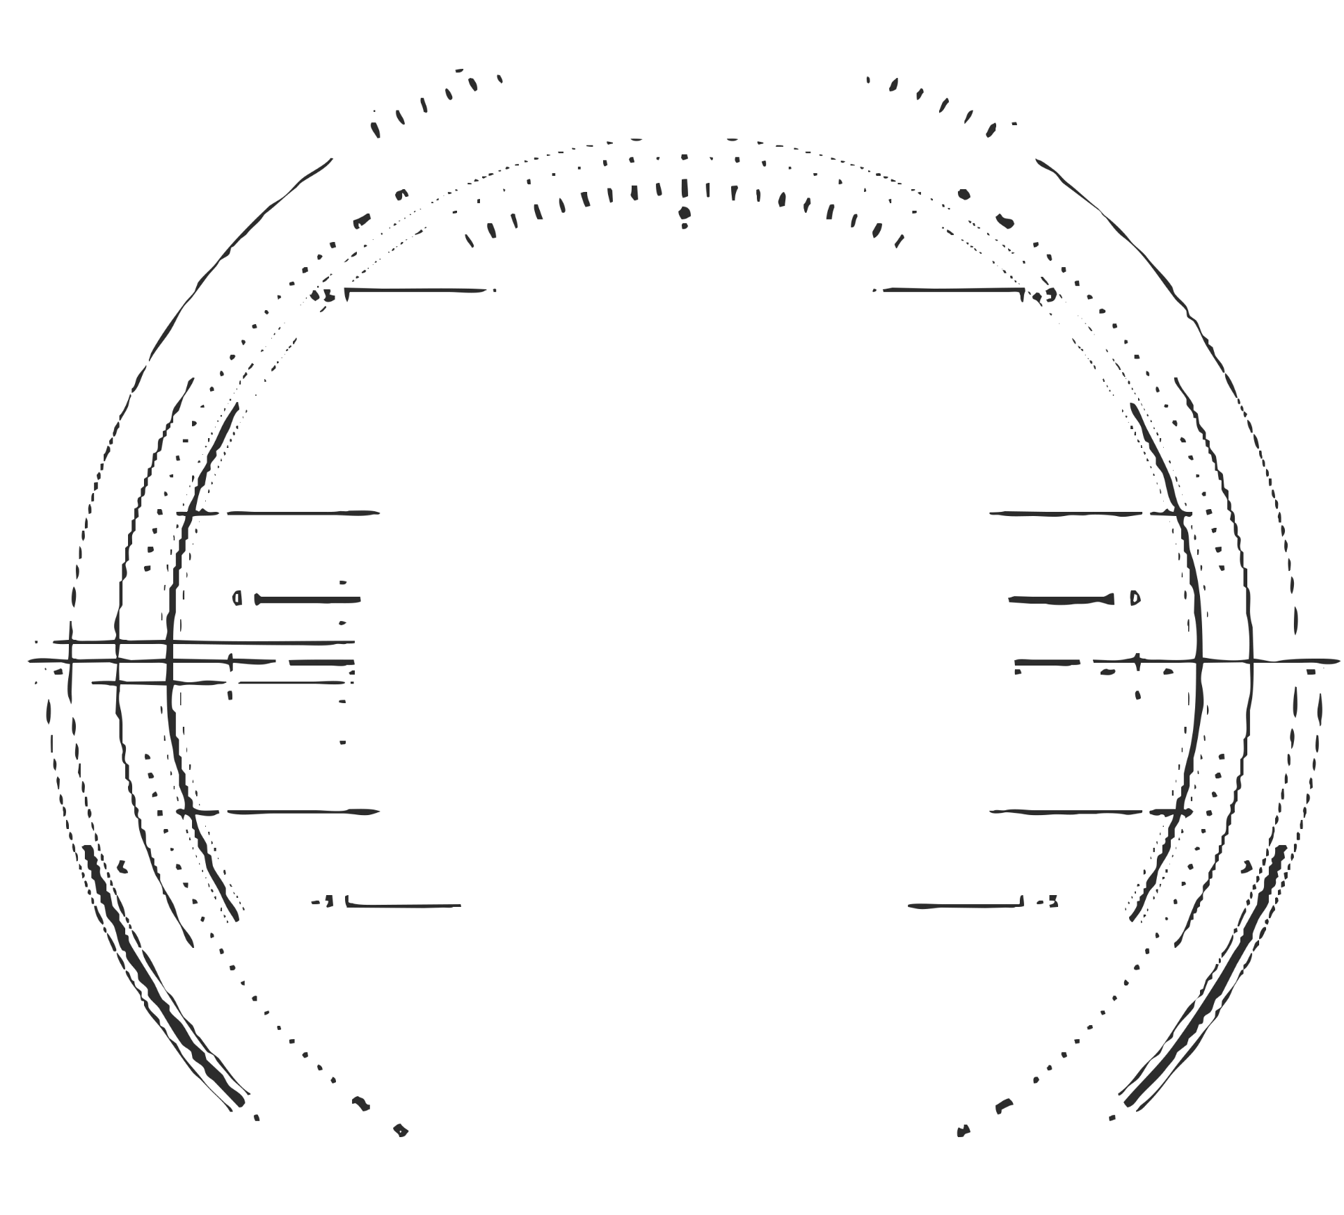
Part 1
摘要
Introduction
4

Slide 5
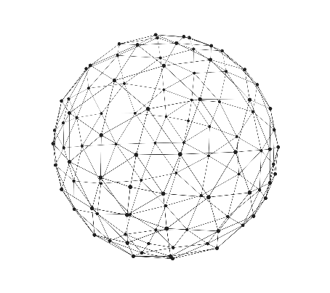
摘要
本篇论文使用各种方法评估人脸识别，基于PCA(主成分分析法)的Eigenfaces方法，生成特定空间矢量，再由SVM支持矢量机计算分类精度。使用ORL人脸数据库内含40人400张图像，同个PCA使用Eigenfaces计算出识别精度。
In this paper, various methods are used to evaluate face recognition. Based on the Eigenfaces method of PCA (principal component analysis), a specific space vector is generated, and then the classification accuracy is calculated by SVM support vector machine. The ORL face database contains 40 people and 400 images. The same PCA uses eigenfaces to calculate the recognition accuracy.
5

Slide 6
Part 2
研究方法
Introduction
6

Slide 7
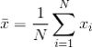
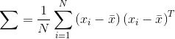
Eigenfaces方法
将ORL数据库每一个人脸拉成一列，组合在一起形成一个大矩阵A，假设一张人脸M=width*height形成一个维度，n个样本就有n维度
01
将n个人脸一定程度加起来，然后求平均，就会得到一个“平均脸”。假设为 $=n个width相加/n+n个height相加/n
02
将ORL中每张脸都减去所得的“平局脸”，得到差值图像的数据矩阵A={n1-$,n2-$,n3-$.........}
03
计算矩阵的协方差C=$*$^T,在对其进行特征分解，就可以得到对应的特征向量
04
将数据库中每张图像投影到特征向量上，计算寻找最接近的值
05
计科2005刘艳祥

Slide 8
Part 3
实验使用ORL数据库
Introduction
8

Slide 9
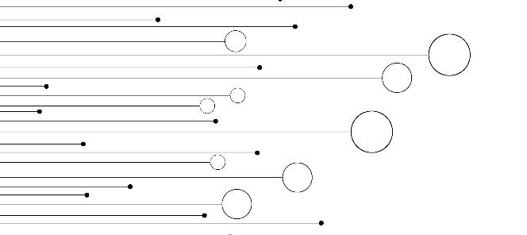
实验过程
第一阶段
将400张图片转化成JPEG格式.
研究
阶段
第二阶段
通过PCAEigenfaces计算得到空间矢量
最后阶段
使用SVM支持矢量机计算识别精度
9

Slide 10
Part 4
论文总结
Introduction
10

Slide 11
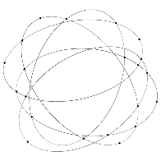
关键技术分析
使用matlab7.0作为载体执行Eigenfaces方法
实践难点
运用数据挖掘软件weka
得出的识别精度男女差异大，且对数据处理没有使用求加权，使误差较大
11

Slide 12
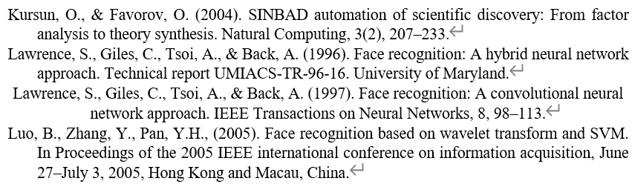
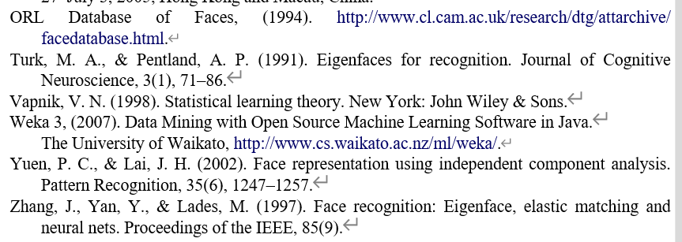
参考文献
REFERENCE DOCUMENTATION
国内文献
国外文献

Slide 13
Thanks
敬请指正
汇报人：刘艳祥
13

